Slide 1
Standard Dokumentasi

Slide 2
Standar Dokumentasi
DOK-000: Proposal Teknis
DOK-001: Dokumentasi perencanaan proyek (bagian laporan pekerjaan)
DOK-002: Pengembangan Sistem
  DOK-002.01: Dokumentasi kebutuhan (user requirement)
  DOK-002.02: Dokumentasi disain
  DOK-002.03: Dokumentasi implementasi
  DOK-002.04: Lampiran Source Code
DOK-003: Dokumentasi pengujian
DOK-004: Dokumentasi penggunaan (user manual)
DOK-005: Dokumentasi pelatihan
DOK-006: Dokumentasi perawatan

Slide 3
DOK-000: Proposal Teknis
Rencana pelaksanaan proyek (proyek plan) disesuaikan dengan jadwal pelaksanaan proyek, disesuaikan dengan jadwal Pembangunan Aplikasi, pengalokasian sumber daya, jadwal implementasi, evaluasi laporan dan berbagai tahapan lengkap sesuai metodologi Manajemen Proyek yang ditentukan (heavy weight atau agile)
Proposal Teknis meliputi Desain Arsitektur, Pembangunan Aplikasi dan Web Service, Pengenalan Sistem Monitoring, Capacity planning dan Security Hardening untuk Sistem Informasi Manajemen

Slide 4
DOK-001: Perencanaan
Pada dokumentasi ini dijelaskan tahapan perencanaan yang dilakukan sesuai dengan diskusi dengan pemberi kerja. Termasuk pemahaman dari Kajian terkait Sistem Informasi yang dikembangkan.
Isi dari Dokumen ini terdiri dari
  Pendahuluan
  Pemahaman Sistem yang dikembangkan berdasarkan KAK
  Perencanaan SDM (Tenaga ahli dan pendukung)
  Struktur organisasi, pembagian kerja dan kewenangan tim kerja
  Perencanaan waktu pelaksanaan
  Perencanaan output tiap tahapan
  Perencanaan evaluasi internal pelaksanaan pakerjaan

Slide 5
DOK-002: Pengembangan
Ketika sistem dapat digunakan oleh sistem lain, maka sebaiknya ada dokumentasi untuk developer (pengembang lain)
Digunakan karena sebagai pra-syarat arsitektur sistem memiliki API
Berisi tata-cara pemanggilan API yang disediakan oleh sistem

Slide 6
DOK-002.1: Kebutuhan
Dokumen yang menjelaskan kebutuhan mengapa sistem tersebut dibuat. Terdiri dari:
  Purposefull requirement, tujuan yang ingin dicapai oleh sistem itu (dari sisi organisasi)
  Functional requirement, pra-syarat fungsi yang ingin diberikan oleh sistem
  Non functional requirement, pra-syarat tak terkait fungsi yang harus diberikan sistem (ekonomis dll)
  User profile, profil yang akan menggunakan sistem. Pada bagian ini jenis-jenis klas user didefinisikan

Slide 7
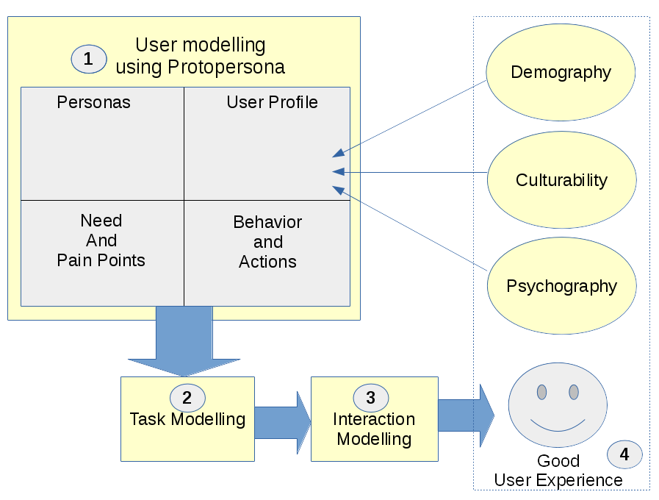

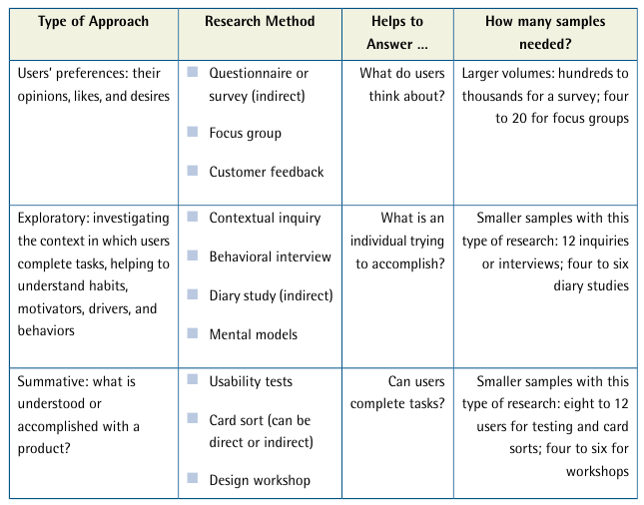
Menganalisis kebutuhan

Slide 8
Dokumentasi Spesifikasi
Tujuan (Goal) [.... specific dan kuantitatif]
Synopsis [social interaction] (Man – Machine – Man), Arsitektur Infrormasi
Context
Environment
  User as beneficiary (penerima manfaat)
  User as operator
  Stake holder
  Organisasi pendukung
Constrains
  Implementasi (listrik, wireless etc)
  Project (waktu, budget, personal)
Untuk berkomunikasi dengan berbagai pihak dalam pengembangan, pengembang, pengguna, manajer proyek dsb.
Digunakan dalam proses pengembangan (validasi, verifikasi, disain, implementasi, testing)
Sebagai bagian dari kontrak (aspek legal)

Slide 9
DOK-002.2: Disain
Menjabarkan bagaimana disain dari sistem dibuat. Pada dokumen ini terdiri dari:
  Task model (tugas-tugas apa secara ditail yang akan dipecahkan oleh sistem tersebut, dapat menggunakan notasi dan metoda yang ada, CTT, HTA
  Interaksi model (menjelaskan interaksi dari sistem secara mudah dapat dijelaskan dengan skenario atau story board
  Rancangan User Interface dan menu atau sering disebut dengan Prototype
  Penentuan patttern yang digunakan

Slide 10
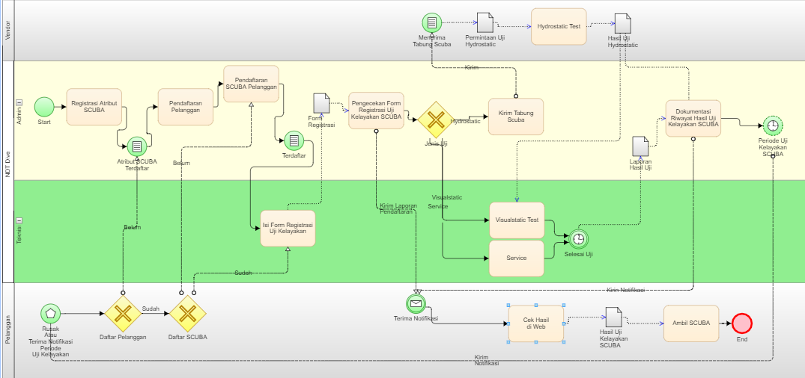
Business Process Modelling Notation
BPMN merupakan representasi grafis alur bisnis yang terjadi pada suatu organisasi atau instansi yang digambarkan dengan notasi.
BPMN merupakan pemodelan proses bisnis dan proses-proses
Memperluas definisi Interaksi proses bisnis
Mendefinisikan perancangan proses bisnis
Notasi BPMN
Flow Object
  Event
    Start Event
    Intermediate Event
    End Event
  Activity
    Task
    Sub-Process
  Gateway
Connecting Object
  Sequence Flow
  Message Flow
  Association
Swimlanes
  Pools
  Lanes
Artifacts
  Data Object
  Group
  Annotations

Slide 11
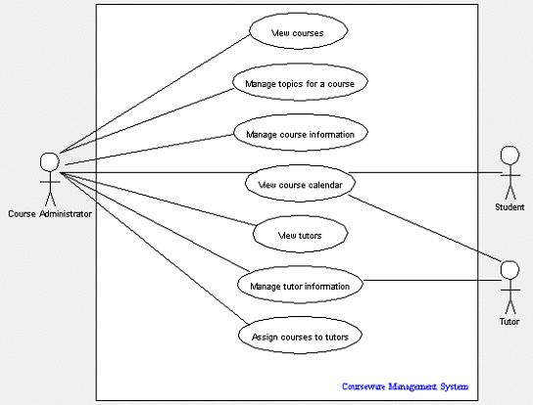
Use-Case Diagram
Menggambarkan interaksi pengguna dan sistem secara global
Pengguna Aktor
Sistem (bentuk elipse)

Slide 12
Tahapan membuat Use-Case
Mulai dengan skenario
  Actor, Lokasi, Skenario (apa yang dilakukan) ← dpt dari Sisdur
Kelompokkan aktor sejenis → aktor
Kelompokkan pekerjaan sejenis → pekerjaan

Slide 13
Scenario - Storyboard
User Class 1
Task 1.1
Screen
Screen
Screen
Screen
Task 1.2
Screen
Screen
Task 2.1
Screen
Screen
Screen
Screen
Screen
User Class 2
Task 2.2
Screen
Task 2.3
Screen
Screen
Screen
User Class 3
Task 3.1
Screen
Screen
Screen
Screen
Screen

Slide 14
Kerangka dokumentasi
Pengantar
  Latar belakang kebutuhan
  Tujuan sistem
  Scope
  Asumsi
  User
  Sumber daya
  Jadwal

Slide 15
Kerangka dokumentasi (2)
Spesifikasi sistem
  Fungsi sistem
  Kinerja yang diharapkan
  Spesifikasi interaksi pengguna – sistem
  Deskripsi data yang ada dan hubungannya
  Batasan dan prioritas
  Modifikasi yang diprediksi

Slide 16
Dokumen Disain
Desain aplikasi dan struktur data sistem-sistem pendukung.
Desain antar muka/user interface
Desain report yang dihasilkan
Desain Application Program Interface (API) yang menerapkan Web Service dengan REST berbasiskan Semantik untuk dimanfaatkan di dalam integrasi sistem
Desain komponen pendukung proses integrasi

Slide 17
DOK-002.3: Implementasi
Spesifikasi fungsional sistem yang dicapai pekerjaan dituliskan dalam IDEF0
Spesifikasi rancang bangun desain sistem.
Implementasi teknis terdiri dari rancang bangun, source code yang dikomentari
Permodelan informasi menggunakan IDEF1 dan permodelan data yang digunakan sesuai dengan model database yang digunakan. Bila menggunakan RDBMS maka harus dituliskan Entity Relationship Diagram (ERD), bila menggunakan Document oriented database, maka menggunakan notasi modelling yang sesuai.
Kamus data dan definisi data yang disertakan dalam bentuk XSD (XML Schema Definition).
Pemaparan bisnis proses dari sistem dengan menggunakan notasi Bussiness Process Modelling Notation (BPMN). Bisnis proses ini merupakan penyesuaian yang dilakukan dari hasil kajian dan kebutuhan lapangan.

Slide 18
Kerangka dokumentasi Implementasi
Detail disain sistem (***)
  Struktur hubungan teknis tiap komponen
  Rancang bangun sistem yang dibuat
Source code dengan komentar
Dokumentasi pengujian sistem (unit test, integration test, bukan User Acceptance Test)

Slide 19
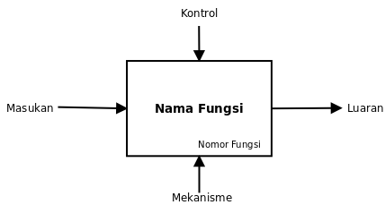
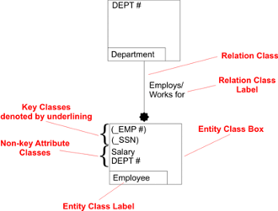
IDEF
Awalnnya singkatan dari ICAM Definition, tapi di 1999 mnjadi Integration DEFinition
Merupakan satu kumpulan bahasa permodelan pada rekayasa perangkat lunak
Dikembangkan oleh US Airfoce dan banyak digunakan di USA DoD dan merupakan public domain
ISO/IEC/IEEE 31320-1:2012(en) → Information technology — Modeling Languages — Part 1: Syntax and Semantics for IDEF0
ISO/IEC/IEEE 31320-2:2012(en) → Information technology — Modeling Languages — Part 2: Syntax and Semantics for IDEF1X97 (IDEFobject)
Hingga tahun 1995 hanya IDEF0, IDEF1x, IDEF2, IDEF4 telah dikembangkan lengkap. Beberapa IDE sudah mulai dirancang. Pada tahun 1995 IDEF9, IDEF6, IDEF8 dan IDF 14 sudah dikegkangkan
Metoda IDEF7, IDEF10, IDEF11, IDEF12, IDEF14 belum dikembungkan
IDEF0 : Function modeling[3]
IDEF1 : Information modeling [4]
IDEF1X : Data modeling [5]
IDEF2 : Simulation model design
IDEF3 : Process description capture [6]
IDEF4 : Object-oriented design [7]
IDEF5 : Ontology description capture [8]
IDEF6 : Design rationale capture [9]
IDEF7 : Information system auditing
IDEF8 : User interface modeling
IDEF9 : Business constraint discovery
IDEF10 : Implementation architecture modeling
IDEF11 : Information artifact modeling
IDEF12 : Organization modeling
IDEF13 : Three schema mapping design
IDEF14 : Network design

Slide 20
4.1 Standard Deskripsi Arsitektur Informasi dan Fungsi
Arsitektur informasi adalah rancangan terstruktur dari lingkungan informasi.
PADA Setiap Sistem Data yang dikembangkan untuk Data Pendidkan Nasional digunakan definisi Fungsi dan Informasi mengacu pada pendekatan IDEF0 dan IDEF1
Pemodelan Fungsi (IDEF0)
Pemodelan Informasi (IDEF1)
Menggunakan pendekatan IDEF0

Slide 21
Struktur dengan Sub Module
Module
Module
Module
Module

Slide 22
Struktur dengan Layer/Stack
Layer
Layer
Layer

Slide 23
Struktur dengan Tier
Tier
Tier
Tier
Database

Slide 24
Definisi API yang dibutuhkan
Yang terpenting pada informasi API
  Format pemanggilan API
    Verb dan variabel input
  Format keluaran
    JSON atau XML atau lainnya
  Query yang diterapkan ketika menjalankan API ini

Slide 25
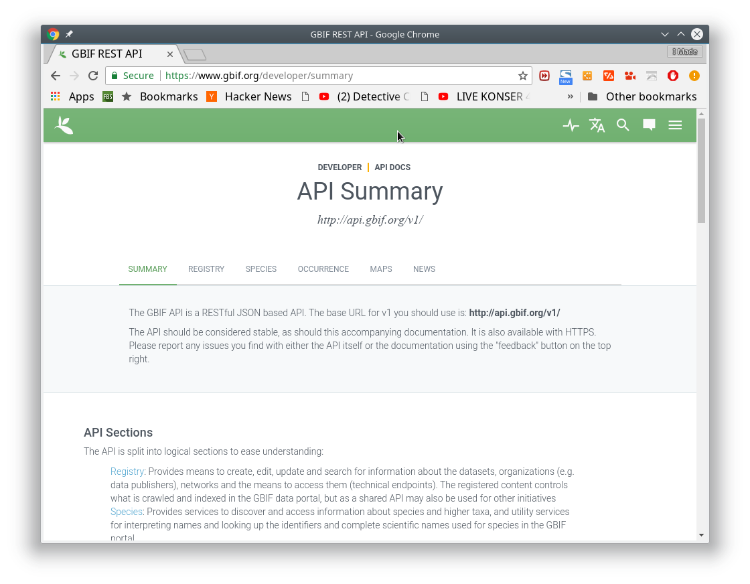
Ringkasan API
Agar lembaga lain atau publik dapat memanfaatkan API yang disediakan
Memodelkan pada Service Oriented Architecture secara interoperable

Slide 26
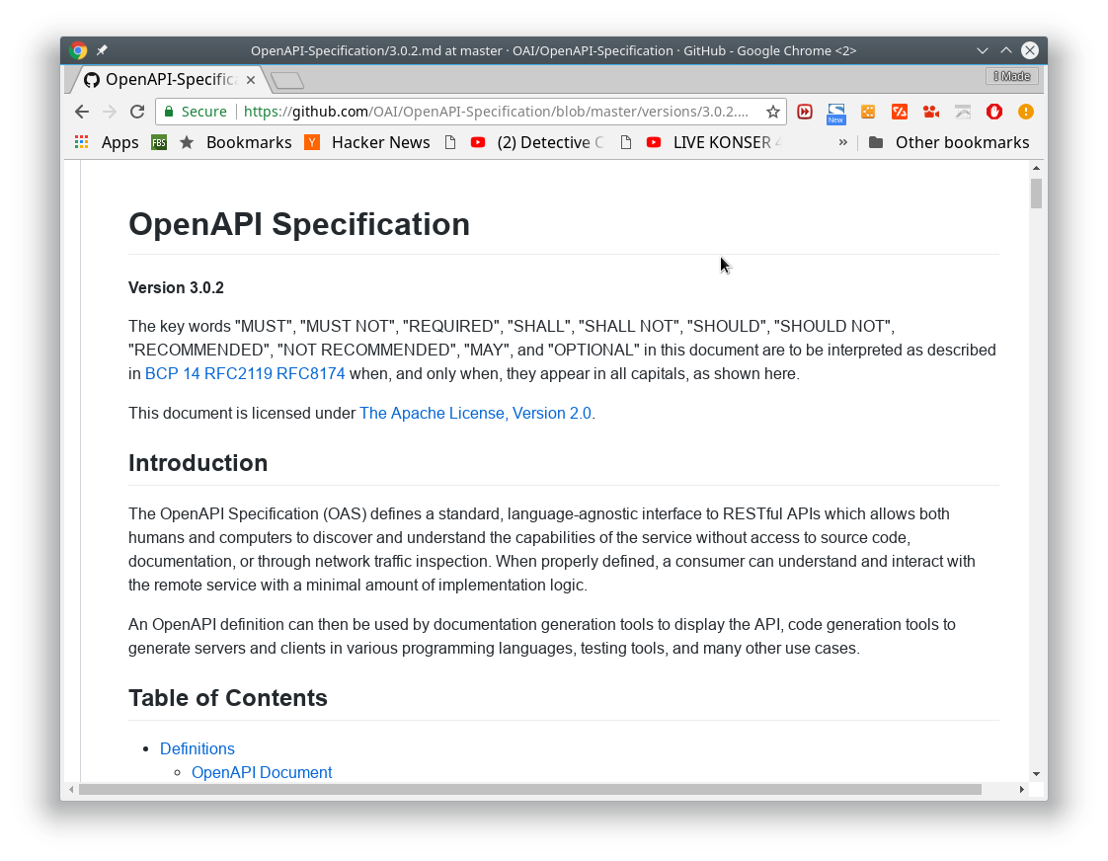
OpenAPI Specification

Slide 27
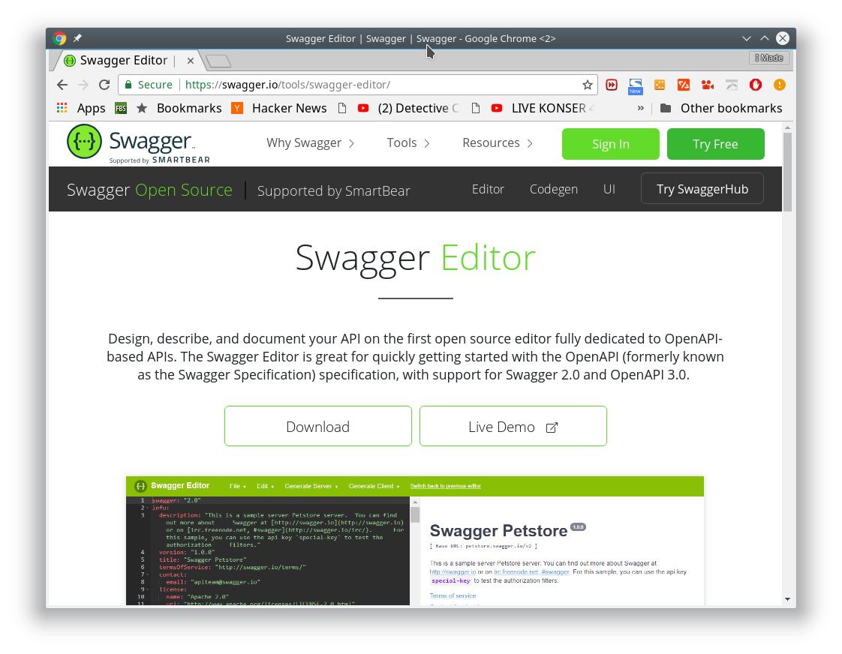
Swagger

Slide 28
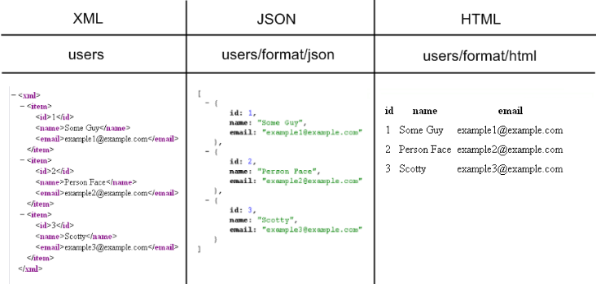
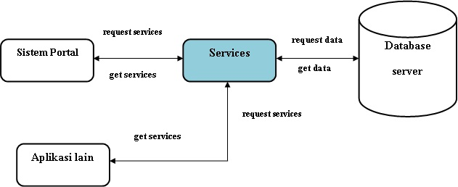
Keluaran API
get
search for record – lists
count records – count
get help – help
response structure – schema
browser formatting -stylesheet

Slide 29
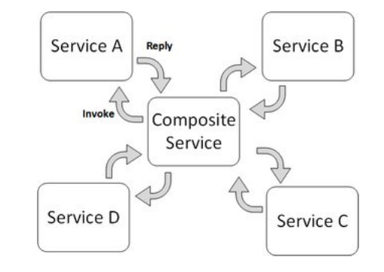
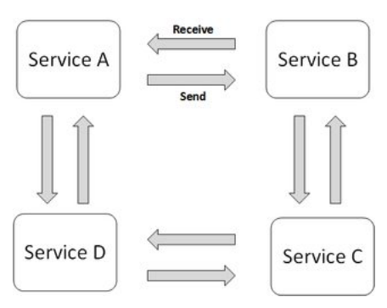
Integrasi layanan
Orkestrasi layanan merepresentasikan layanan yang dikoordinasikan secara terpusat oleh sebuah koordinator yang disebut sebagai orkestrator, yang bertanggung jawab terhadap permintaan dan penggabungan layanan.
Koreografi layanan adalah deskripsi umum dari layanan yang berpartisipasi yang didefisinikan dengan adanya pertukaran pesan, aturan interaksi dan perjanjian diantara dua atau lebih layanan. Koreografi sebagai pendekatan desentralisasi untuk komposisi layanan.

Slide 30
DOK-002.4: Lampiran Source Code
Source code
Source code harus diberikan komentar untuk memudahkan memahami
Komentar baris
  Komentar yang diberikan untuk baris penting (terutama perubahan nilai pada variabel yang signfikan)
Komentar blok
  Komentar yang diberikan pada tiap blok (sub rutin, class, ataupun blok utama)
  SHORT DESCRIPTION: penjelasan singkat fungsi blok tersebut
  VARIABEL: baik input maupun output yang digunakan pada bok tersebut
  GLOBAL VARIABLE: global variable yang berpengaruh pada fungsi ini dan yang dipengaruhi oleh blok ini

Slide 31
DOK-003: Pengujian
Pengujian terdiri dari
  Uji unit dan integrasi
  Pengujian Fungsi
  Pengujian keamanan dan keandalan
  Pengujian penggunaan (usabilitas)
Tiap pengujian diberikan keterangan:
  Metoda pengujian yang diterapkan
  Skenario pengujian
  Hasil pengujian

Slide 32
DOK-004: Penggunaan
Menjelaskan cara-cara menggunakan Sistem
Dijelaskan untuk tiap jenis pengguna
  Pengguna biasa
  Administrasi
Dijelaskan langkah demi langkah sesuai task yang akan diselesaikan (BUKAN sesuai menu yang ada)
Sebaiknya dilengkapi Pra-Syarat untuk menggunakan sistem
Dilengkapi dengan video cast dari pelaksanaan TASK tersebut

Slide 33
DOK-005: Pelatihan
Dokumentasi pelatihan dan materi pelatihan baik untuk PESERTA dan INSTRUKTUR. Dokumen ini mmudahkan untuk melakukan sosialisas/pelatihan berkesinambungan.
Buku petunjuk, slide materi yang digunakan untuk pelatihan dari penggunaan sistem tersebut
Memudahkan ketika ingin melakukan pelatihan sistem informasi tersebut
Videocast untuk memudahkan pembelajaran sistem

Slide 34
DOK-006: Instalasi dan Perawatan
Menjelaskan tahapan instalasi sistem
Persyaratan untuk instalasi
Library yang dibutuhkan
Program pendukung yang dibutuhkan agar instalasi berjalan baik
Langkah-langkah melakukan instalasi dan pembuatan database.
Menjelaskan cara merawat sistem yang terdiri dari
Perawatan rutin, misal menghapus data dan menguji sinkronisasi data
Perawatan ketika terjadi kerusakan
Tata-cara pemeriksaan ketika ada kerusakan kecil
Tata-cara untuk melakukan pemanggilan perbaikan
Perawatan ketika terjadi kerusakan
  Tata-cara pemeriksaan ketika ada kerusakan kecil
  Tata-cara untuk melakukan pemanggilan perbaikan
  Tata cara ketika ada incidentTata cara ketika ada incident

Slide 35
Serah terima
Semua dokumentasi diserahkan dalam bentuk cetak dan elektronis
Serah terima setelah melewati pengujian yang dihadiri oleh
  Diskominfo
  Pengguna sistem
  Pihak independen (akademik/pakar)

